Slide 1
МИНИСТЕРСТВО НАУКИ И ВЫСШЕГО ОБРАЗОВАНИЯ
РОССИЙСКОЙ ФЕДЕРАЦИИ
ПЕНЗЕНСКИЙ ГОСУДАРСТВЕННЫЙ УНИВЕРСИТЕТ
Кафедра «Информационная безопасность систем и технологий»
Курсовая работа
по дисциплине «Технологии и методы программирования»
на тему «Генератор псевдослучайной последовательности на базе регистра сдвига с линейной обратной связью с разрядностью 64 бит в конфигурации Галуа»
ПГУ.100503.С1131.КР.20ПИ113.01.ПЗ
Специальность – 10.05.03 Информационная безопасность автоматизированных систем
Специализация – 6 Защищенные автоматизированные системы управления
Выполнил студент: Косенок Б.И.
Группа : 20ПИ1
Руководитель : к.т.н., доцент Лупанов М.Ю.
Дата защиты_29.06.2021__
2021

Slide 2
Цель курсовой работы и актуальность
Актуальность работы заключается в том, что сдвиговые регистры применялись еще до массового использования ЭВМ и современных шифраторов, а сегодня они широко применяются в теории кодирования и криптографии.
Целью данной курсовой работы является освоение технологий и методов программирования, а также разработка программы генератора псевдослучайной последовательности на базе регистра сдвига с линейной обратной связью с разрядностью 64 бит в конфигурации Галуа.

Slide 3
Поставленные задачи
утвердить ТЗ;
разработать Uml-диаграммы вариантов использования и классов;
разработать Uml-диаграммы последовательности и деятельности;
разработать код программы;
провести модульное тестирование программы;
провести приёмочное тестирование программы;
разработать документацию к программе;
оформить отчет о курсовой работе.

Slide 4
Содержание
Описание среды разработки
Проектирование с помощью UML – диаграмм
Разработка кода программы
Разработка модульного тестирования и выполнение тестирования
Разработка функциональных тестов и приемочное тестирование программы
Документирование

Slide 5
Описание среды разработки
Разработка программы осуществлялась в операционной системе Linux.
При написании программы была выбрана среда разработки «Codelite».
Код программы был написан на языке С++.
При написании программы использовалось объектно-ориентированное программирование.

Slide 6
Проектирование с помощью UML-диаграмм
По заданию разработаны Uml-диаграммы вариантов использования, классов, последовательности и деятельности.
Unified Modeling Language (UML) — унифицированный язык моделирования. Modeling подразумевает создание модели, описывающей объект. Unified (универсальный, единый) — подходит для широкого класса проектируемых программных систем, различных областей приложений, типов организаций, уровней компетентности, размеров проектов.

Slide 7
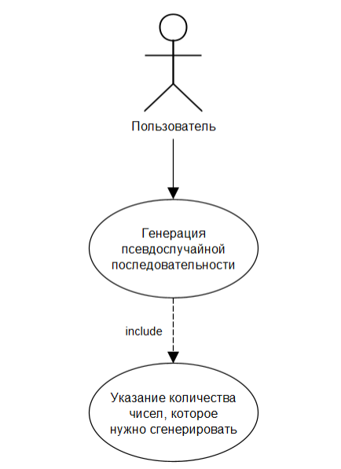
Uml-диаграмма вариантов использования

Slide 8
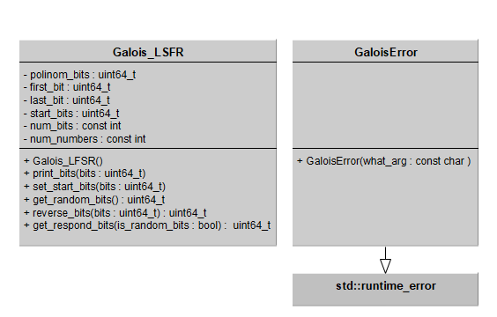
Uml-диаграмма классов

Slide 9
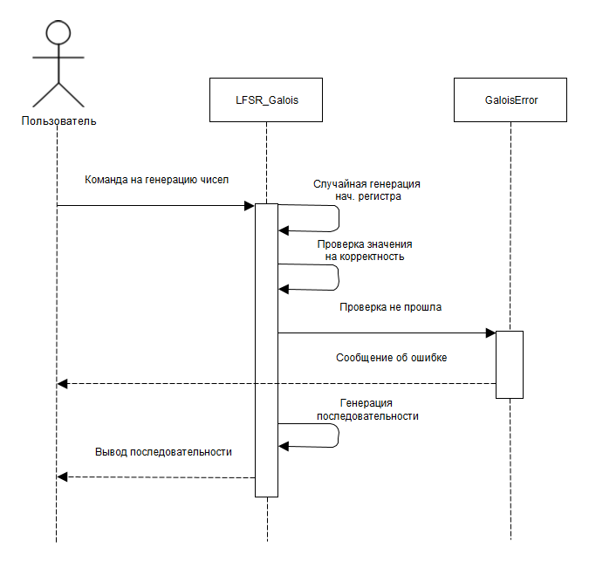
Uml-диаграмма последовательности

Slide 10
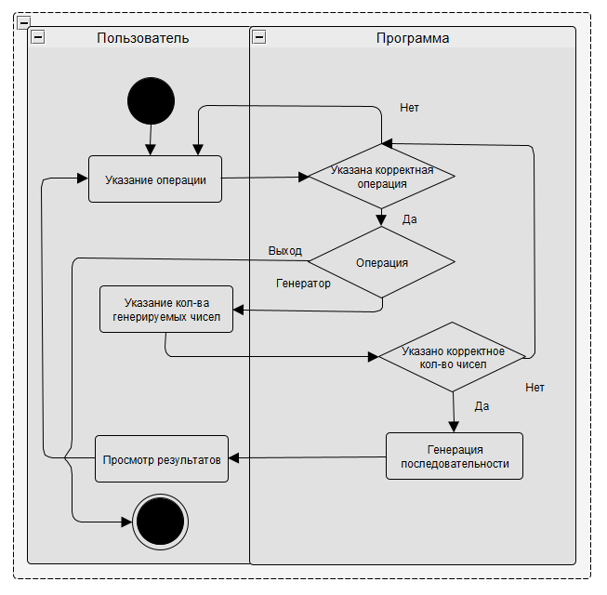
Uml-диаграмма деятельности

Slide 11
Разработка кода программы
Сначала был разработан интерфейс. Он находится в файле main.cpp.
Следующим шагом был разработан класс LSFR_Galois, который реализует генерацию псевдослучайной последовательности чисел на базе регистра сдвига с линейной обратной связью с разрядностью 64 бит в конфигурации Галуа.
На заключительном этапе разработки кода программы был реализован класс c именем GaloisError, который является наследником класса runtime_error.

Slide 12
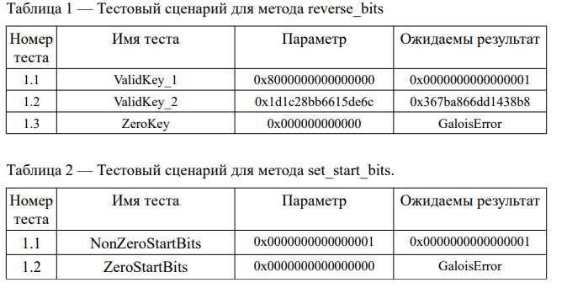
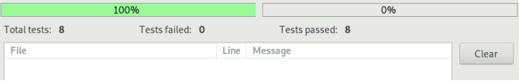
Разработка модульного тестирования и выполнение тестирования
Для проверки работоспособности программы были созданы модульные тесты.
Идея состоит в том, чтобы писать тесты для каждой нетривиальной функции или метода.

Slide 13
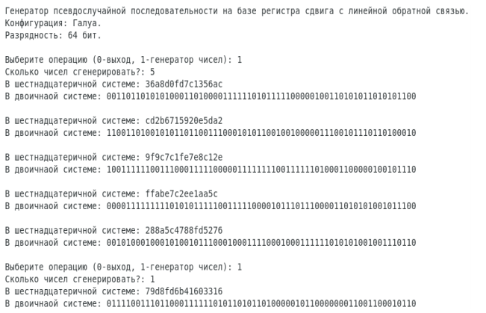
Приемочное тестирование программы
Для программы проведено приёмочное тестирование. По результатам тестирования можно сказать, что все работает верно и удовлетворяет требуемым критериям.

Slide 14
Документирование
Для реализованной программы была написана документация с использованием пакета «Doxygen».
Осуществлялось документирование кода при помощи документирующего блока. Блоки размещались либо перед или после объявления или определения класса, члена класса, функции, пространства имён и т. д.

Slide 15
Заключение
В результате курсовой работы был разработан генератор псевдослучайной последовательности на базе регистра сдвига с линейной обратной связью с разрядностью 64 бит в конфигурации Галуа.
По выполнению данной курсовой работы можно сделать вывод, что все задания были выполнены в полном объеме.

